Slide 1
КЗ « Зідьківська загальноосвітня школа I- III cтупенів імені Г.І.Ковтуна Всеукраїнський місячник шкільних бібліотек під гаслом
«Краєзнавство в шкільній бібліотеці :
нові традиції та цінності»
Завідуючої бібліотекою
Мішиної Тетяни Михайлівни

Slide 2
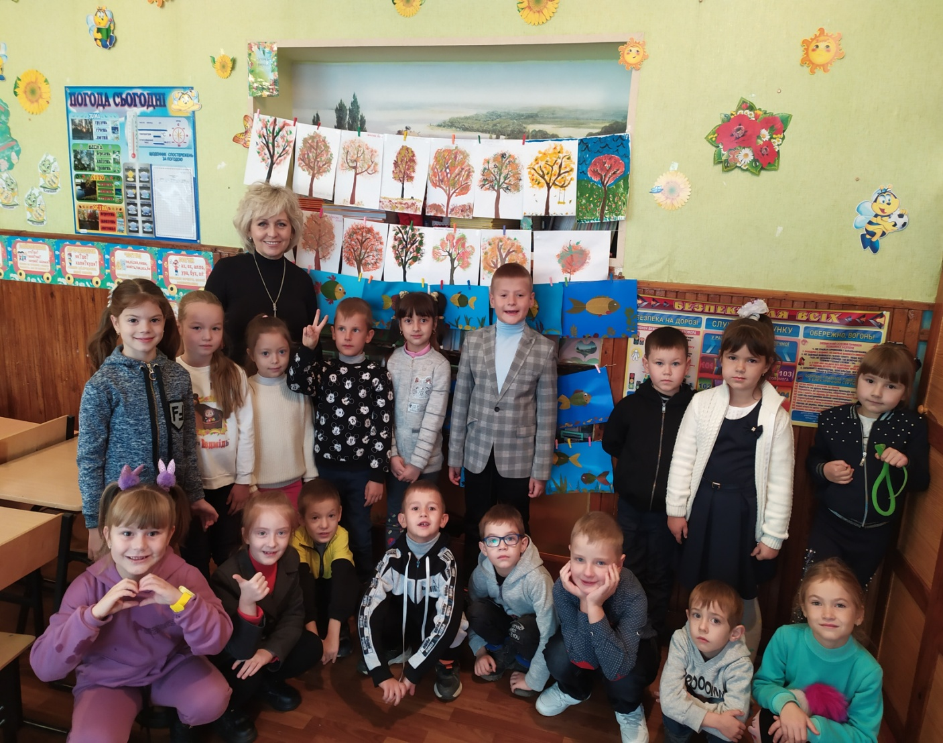
Виставка –експозиція «Чудовий край – чудової краси!»
… Осінь на узліссі Фарби розбавляла, Пензликом легенько Листя фарбувала.
Практичне заняття з учнями 1-х класів
» Барви осені»

Slide 3
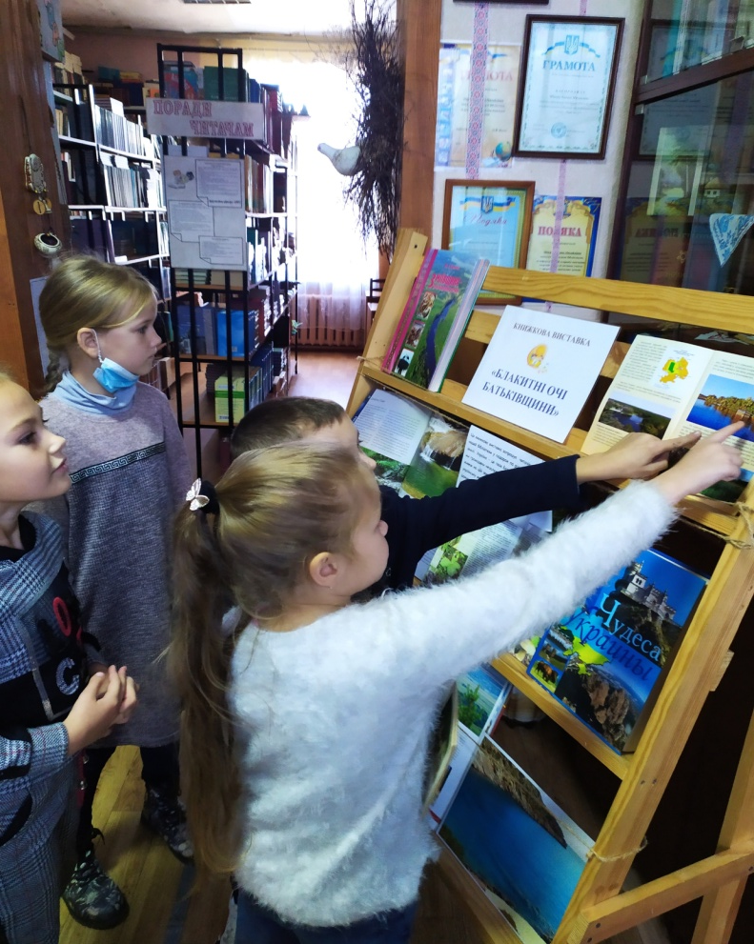
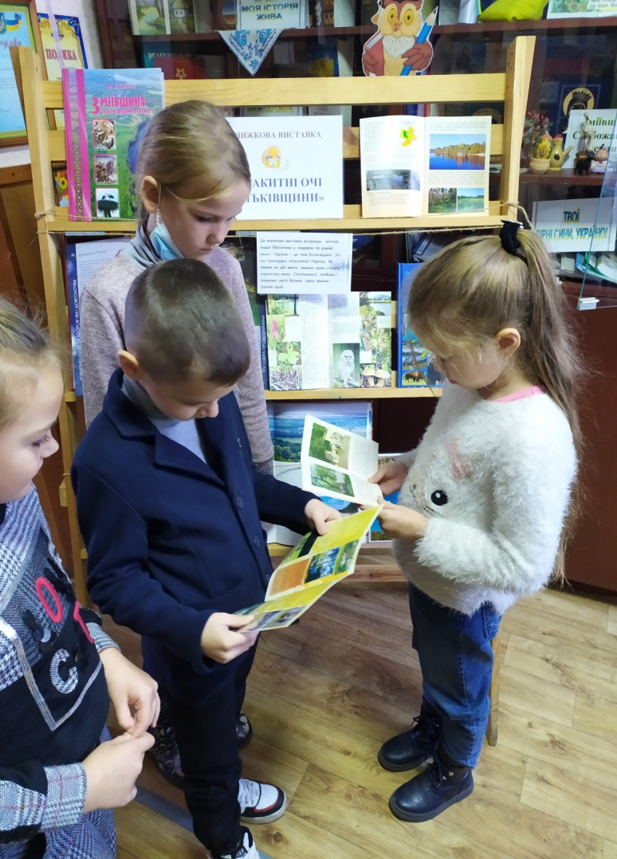
Книжкова виставка « Блакитні очі Батьківщини»
Яка чудова в нас планета,
Як радісно вирує тут життя,
Яке чудове синє чисте небо,
Я новий крок на ній роблю у майбуття.
( Ната Гончаренко)
Ознайомлення з літературою рідного краю учнів 3-го класу

Slide 4
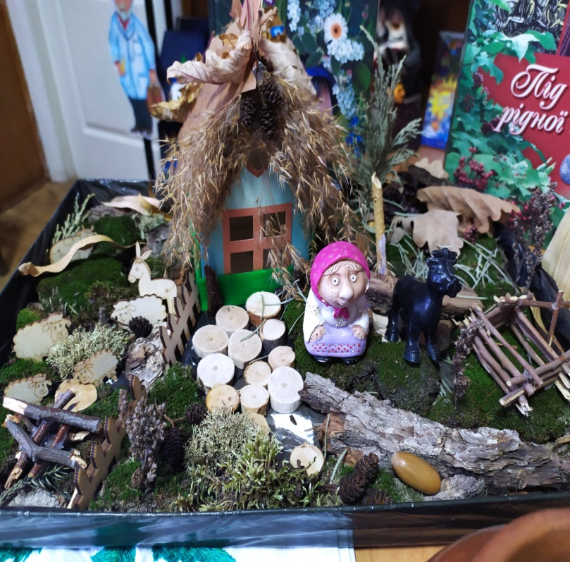
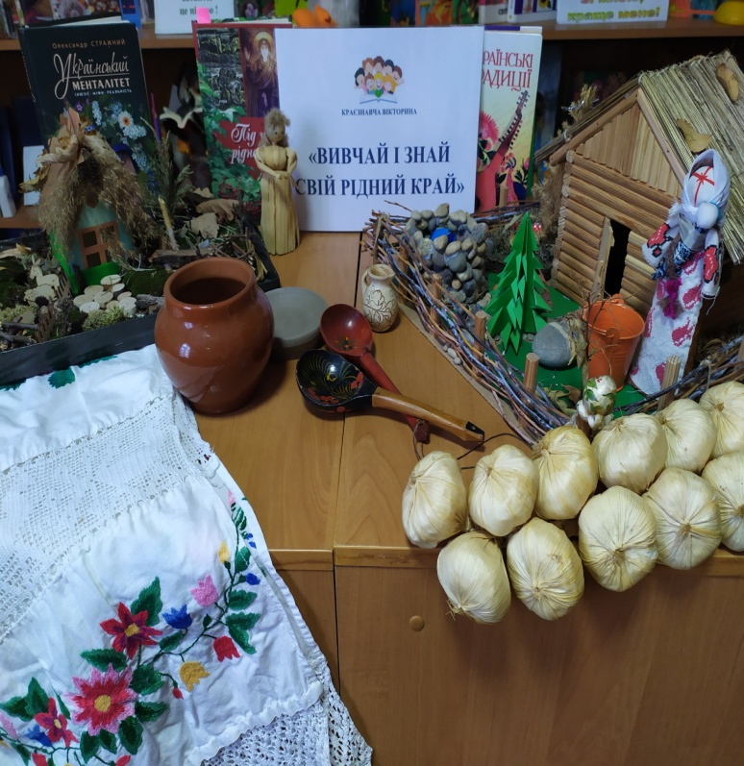
День краєзнавства «У звичаях, традиціях народу ти душу України впізнавай»
Традиції народу — це велике диво, Яке струмить з глибин у майбуття. Їх знаючи, народ іде щасливо І впевнено у непросте життя.
Засідання читацького
клубу учнів 6-7 класу

Slide 5
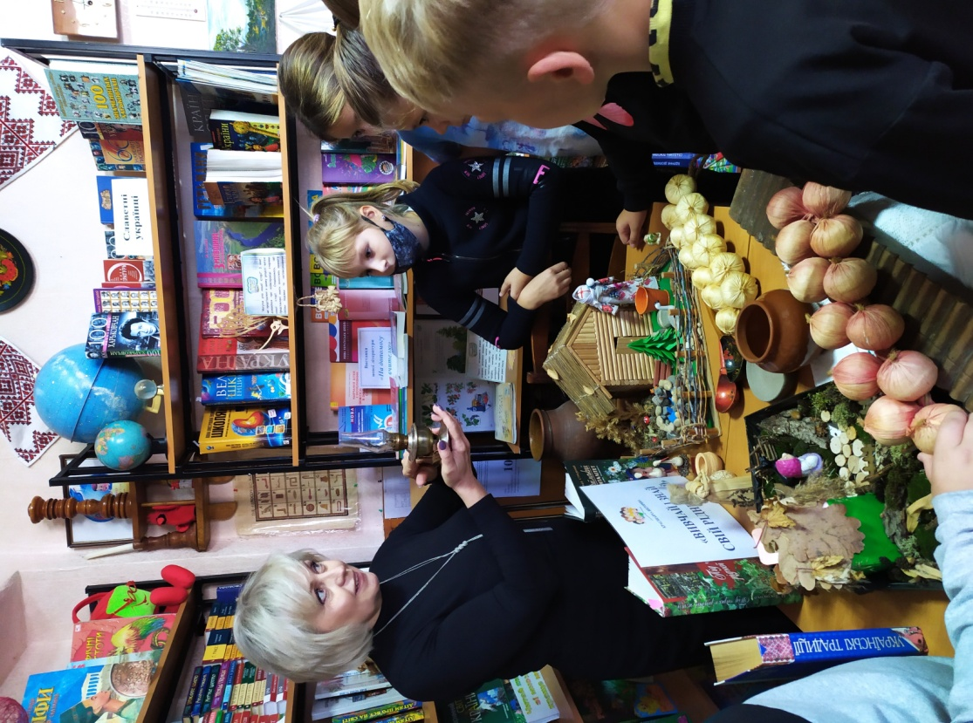
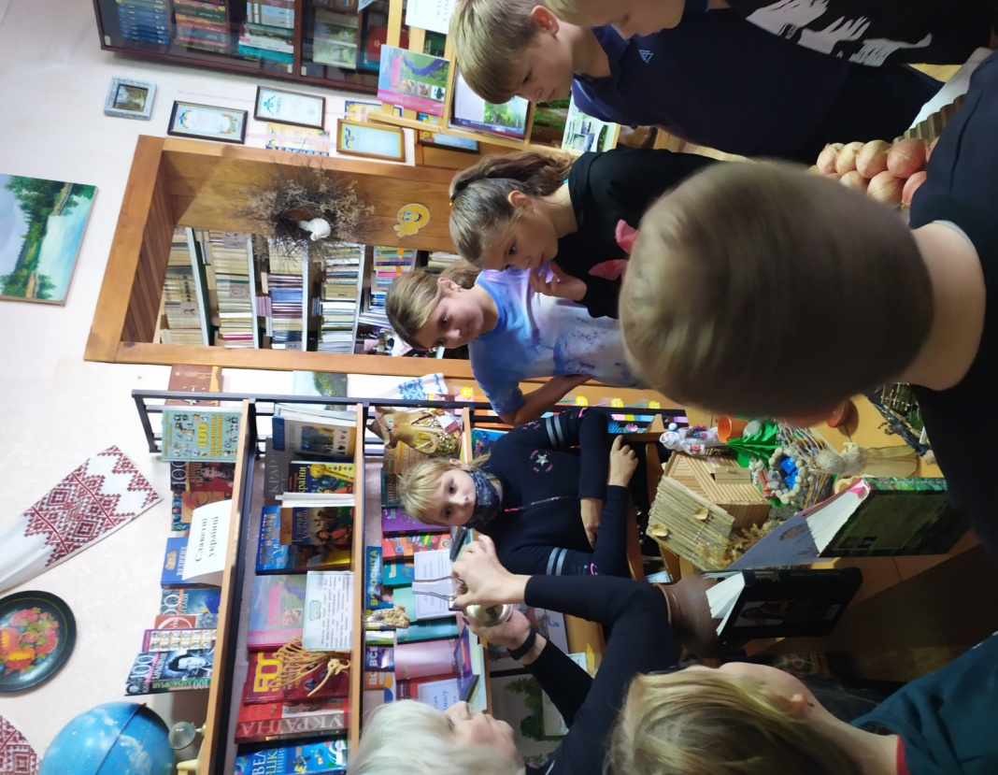
Краєзнавчий ранок « Подорож у давнину»
Нести з глибин віків у день прийдешній, Бо без минулого немає майбуття. Щоб в правді й вірі, в доброті сердечній Творити нам історію життя.
Бібліотечний урок для учнів 4-х класів

Slide 6
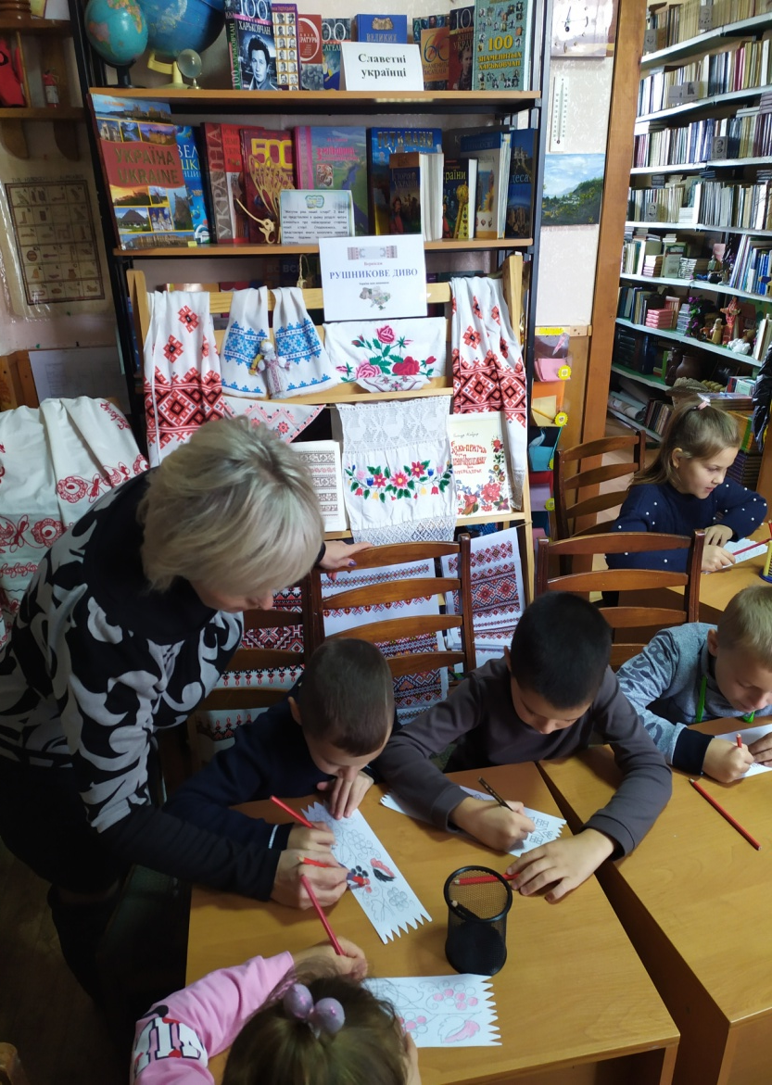
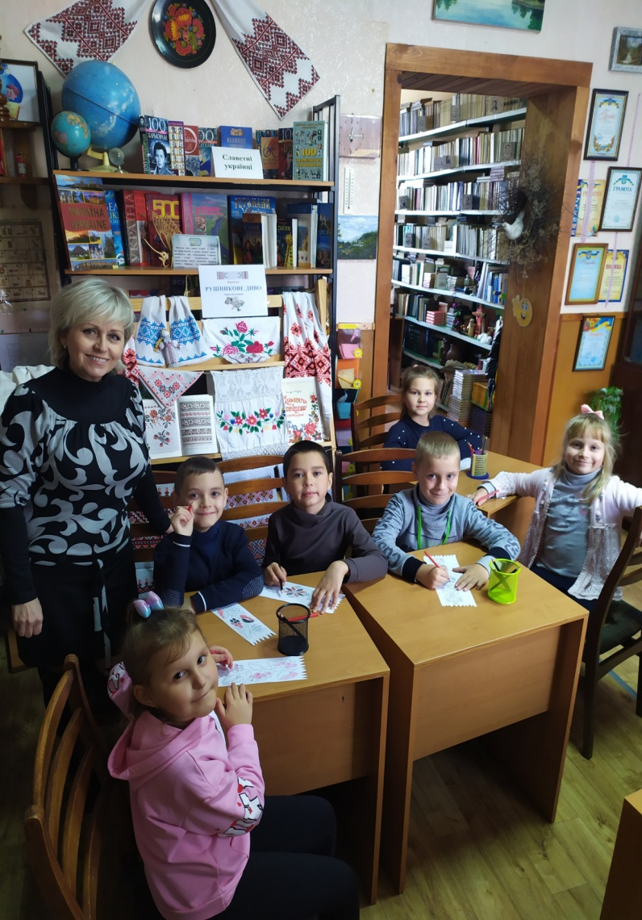
Вернісаж « Рушникове диво»
Бібліотечні «цікавинки» для учнів 2-х класів
Шануйте , друзі рушники, Квітчайте ними свою хату, То обереги від біди. Шануйте ,друзі вишивані рушники.

Slide 7
Краєзнавчі вікторини “ Краю мій, тут я живу ”
Рідний край-місце де ти народився, Де завжди живе твоя душа Й де б не був і де б не зупинився Серце все одно до дому поспіша.( Ірина Діденко)
Читацька вікторина для учнів 1-2-х класів

